Slide 1
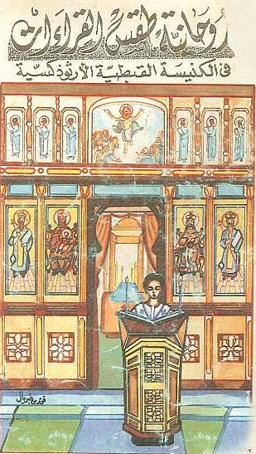
طقس القراءات الكنسية
(ليتورجية الكلمة)

Slide 2
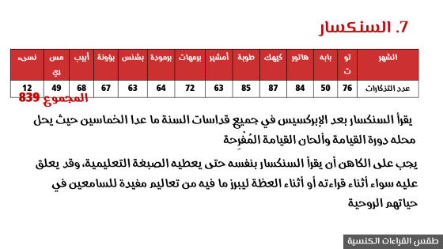
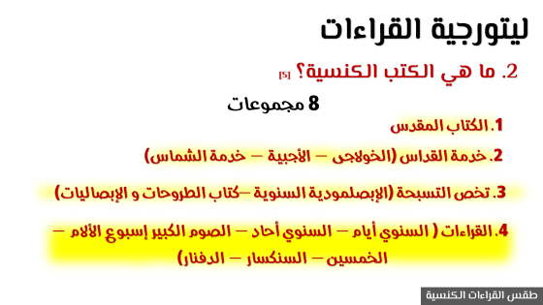
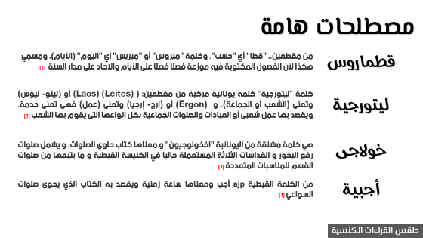

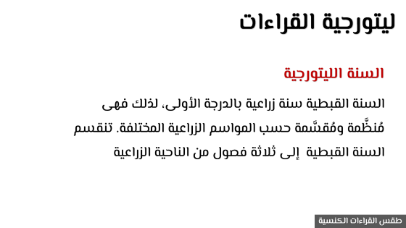
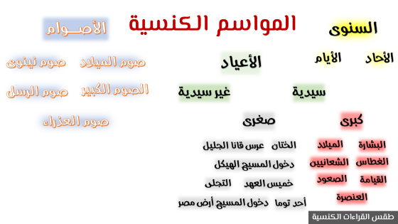
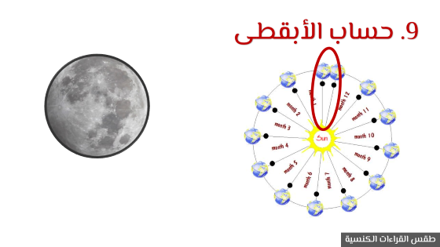
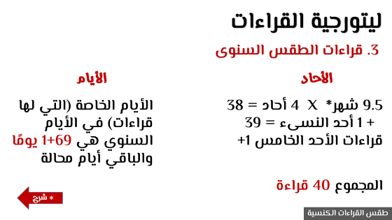
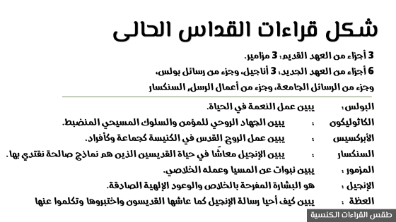

Slide 3
مصطلحات هامة
من مقطعين.. "قطا" أي "حسب"، وكلمة "ميروس" أو "ميريس" أي "اليوم" (الأيام). ومسمي هكذا لأن الفصول المكتوبة فيه موزعة فصلًا فصلًا على الأيام والآحاد على مدار السنة [1]
قطماروس
كلمة “ليتورجية” كلمه يونانية مركبة من مقطعين: ( (Laos) (Leitos) أو (ليتو- ليؤس) وتعنى (الشعب أو الجماعة)، و(Ergon) أو (إرج- إرجيا) وتعنى (عمل) فهى تعنى خدمة، ويقصد بها عمل شعبى أو العبادات والصلوات الجماعية بكل انواعها التى يقوم بها الشعب [1]
ليتورجية
هي كلمة مشتقة من اليونانية "افخولوجيون" و معناها كتاب حاوي الصلوات. و يشمل صلوات رفع البخور و القداسات الثلاثة المستعملة حاليا في الكنيسة القبطية و ما يتبعها من صلوات القسم للمناسبات المتعددة [1]
خولاجى
من الكلمة القبطية ajp أجب ومعناها ساعة زمنية ويقصد به الكتاب الذي يحوى صلوات السواعي [1]
أجبية

Slide 4
مصطلحات هامة
كلمة طقس هي كلمة معربة من اللغة اليونانية طاكسيس ومعناها نظام أو ترتيب. ويراد بكلمة طقس في الكنيسة الترتيبات والنظم الروحية التي يجب مراعاتها في العبادة المسيحية من صلوات كلامية أو حركات خشوعية أو رمزية ويدخل في ذلك أيضًا شكل الكنيسة وأدواتها و رتب الكهنة وملابسهم
طقس
كاثوليكون
كلمة كاثوليكون هي كلمة يونانية معناها الجامعة ويطلق هذا اللفظ على الرسائل الجامعة أي المرسلة للعالم أجمع وعددها 7
إبركسيس هي كلمة يونانية: معناها أعمال، عمل، فِعْل، إخراج، إصدار عمل. وهي جزء من سفر أعمال الرسل الذي كتبه القديس لوقا البشير، فهي الفصل المنتخب من سفر أعمال الرسل للقراءة أثناء القداس
إبراكسيس
كتاب يحوي سير الآباء القديسين و الشهداء (السنكسارات)، وتذكارات الأعياد، وأيام الصوم، مرتبة حسب أيام السنة، ويُقرأ منه في الصلوات اليومية
سنكسار
كلمة أبقطي هي كلمة معربة عن الكلمة اليونانية، ومعناها الباقي أو الفاضل، وتطلق على أيام النسئ. و حساب الأبقطي عبارة عن حسابات تجري للوصول إلى موعد فصح اليهود، وبالتالي موعد عيد القيامة وما يسبقه من أصوام، وما يلحقه من الخمسين المقدسة وبعض الأعياد
أبقطى

Slide 5
الأصــوام
المواسم الكنسية
السنوى
صوم نينوى
صوم الميلاد
الأعياد
الأيام
الأحاد
صوم الرسل
الصوم الكبير
غير سيدية
سيدية
صوم العذراء
صغرى
كبرى
عرس قانا الجليل
الختان
الميلاد
البشارة
دخول المسيح الهيكل
الشعانيين
الغطاس
التجلى
الصعود
القيامة
خميس العهد
العنصرة
دخول المسيح أرض مصر
أحد توما

Slide 6
المناسبات الكنسية [2]
متغيرة
ثابتة
17 توت – 10 برمهات
الصليب
29 من كل شهر
(ما عدا طوبة و أمشير)
29 برمهات
البشارة
26 برمهات / 4 إبريل
30 برمودة / 8 مايو
الأعياد السيدية
القيامة
28/29 كيهك
الميلاد
أعياد القديسين
11 طوبة
الغطاس
العنصرة
الصعود
الشعانيين
1 بشنس
ميلاد العذراء
6 طوبة
الختان
أحد توما
خميس العهد
3 كيهك
دخولها الهيكل
13 طوبة
عرس قانا الجليل
صوم و فصح نينوى
21 طوبة
نياحتها
دخول المسيح الهيكل
8 أمشير
16 مسرى
إعلان صعود جسدها
12 مسرى
التجلى
30 بابه – 30 برمودة
مارمرقس
24 بشنس
دخول المسيح أرض مصر
23 برمودة
مارجرجس

Slide 7
"يا أخوتنا تحفظوا في أيام الأعياد التي هي ميلاد الرب وكملوه في خمس وعشرين من الشهر التاسع الذي للعبرانيين وهو التاسع والعشرون من الشهر الرابع الذي للمصريين ومن بعد هذا فليكن جليلا عندكم عيد الأبيفانيا (أي عيد الظهور) ، وتعملوه في اليوم السادس من الشهر العاشر الذي للعبرانيين الذي هو الحادي عشر من الشهر الخامس الذي للمصريين“ الدسقولية [3]
Back

Slide 8
نوفمبــــــــــــــــــــر
أكتوبــــــــــــــــــــر
سبتمبــــــــــــــــــر
هاتور
بابــــــــــــــــــــــه
تـــــــــــــــــــــــوت
مسرى/نسىء
فبرايـــــــــــــــــــــــر
ينايـــــــــــــــــــــــر
ديسمبــــــــــــــــــر
أمشير
طوبــــــــــــــــــــــة
كيهــــــــــــــــــــك
هاتور
مايـــــــــــــــــــــــــو
إبريـــــــــــــــــــــــــل
مــــــــــــــــــارس
بشنس
بـــــــــــــــــــــــرمودة
برمهــــــــــــــــــات
أمشير
أغسطــــــــــــــــــس
يوليـــــــــــــــــــــــو
يونيــــــــــــــــــــو
أبيـــــــــــــــــــــــب
بؤونــــــــــــــــــــة
بشنس
مســـــــــرى

Slide 9
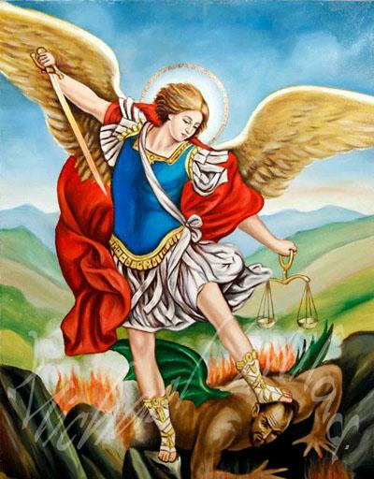
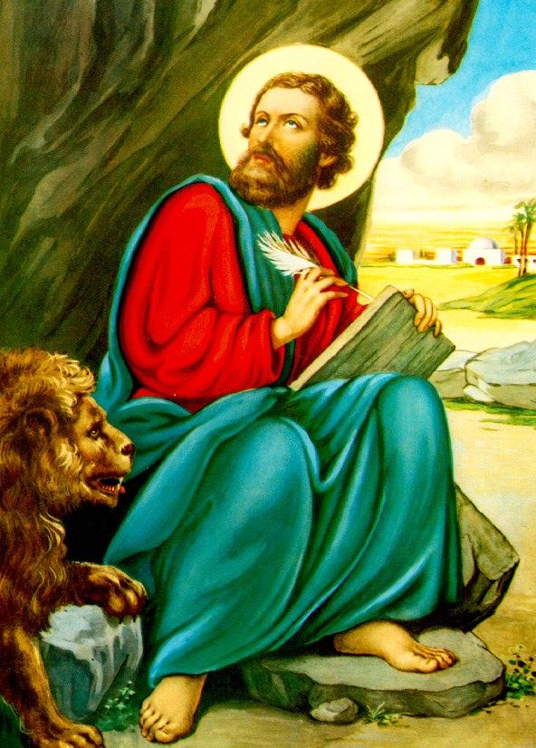

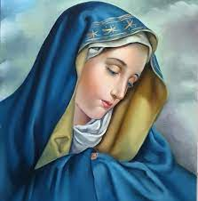
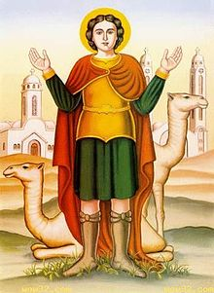
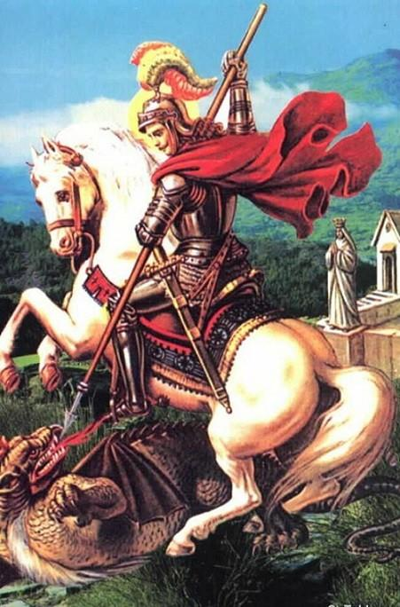
نوفمبــــــــــــــــــــر |  |  |  | أكتوبــــــــــــــــر |  |  |  | سبتمبــــــــــر |  |  |  | الشهر
هاتــــــــــــــــــــــــور |  |  | بابــــــــــــــــــــــــــــه |  |  |  | تـــــــــــــــــــوت |  |  |  | مسرى/نسىء
 |  |  |  |  |  |  |  |  |  |  |  | أصوام
 |  |  |  |  |  |  |  |  |  |  |  | أعياد
فبرايــــــــــــــــــــــــــــــــــــــــر |  |  |  | ينايــــــــــــــــــــــــــــــــــر |  |  |  | ديسمبــــــــــــــــــــــــــــر |  |  |  | الشهر
أمشيــــــــــــــــــــــــــر |  |  | طوبـــــــــــــــــــــــــــــــة |  |  |  | كيهـــــــــــــــــــــــــــــك |  |  |  | هاتور
 |  |  |  |  |  |  |  |  |  |  |  | أصوام
 |  |  |  |  |  |  |  |  |  |  |  | أعياد
مايـــــــــــــــــــــــــــــو |  |  |  | إبريــــــــــــــــــــــــــــــــــــل |  |  |  | مــــــــــــــــــــــــــــــــارس |  |  |  | الشهر
بشنـــــــــــــــــــــــــــس |  |  | برمــــــــــــــــــــــــــــــــــــــــودة |  |  |  | برمهـــــــــــــــــــــــــــــــــــــــات |  |  |  | أمشير
 |  |  |  |  |  |  |  |  |  |  |  | أصوام
 |  |  |  |  |  |  |  |  |  |  |  | أعياد
أغسطـــــــــــــــــــــــــــــــــــس |  |  |  | يوليــــــــــــــــــــــــــــــــــــو |  |  |  | يونيــــــــــــــــــــــــــــــــــــــو |  |  |  | الشهر
مســـــــــــــــــــــــــــــرى |  |  | أبيـــــــــــــــــــــــــــــــــــــــــــــــــــب |  |  |  | بؤونــــــــــــــــــــــــــــــــــــــــــــــــة |  |  |  | بشنس
 |  |  |  |  |  |  |  |  |  |  |  | أصوام
 |  |  |  |  |  |  |  |  |  |  |  | أعياد
النيروز – عيد الصليب
الفترة التي ممكن يكون فيها صوم نينوى
صوم الميلاد
م الهيكل
ع ق الجليل
الغطاس
الختان
الميلاد
الفترة التي ممكن يقع فيها عيد القيامة
الصوم الكبير
الخمسين
البشارة
صوم العذراء
صوم الرسل
الفترة التي ممكن يبدأ فيها صوم الرسل
التجلى
عيد الرسل
د مصر

Slide 10
شكل قراءات القداس الحالى
3 أجزاء من العهد القديم: 3 مزامير.
6 أجزاء من العهد الجديد: 3 أناجيل، وجزء من رسائل بولس،
وجزء من الرسائل الجامعة، وجزء من أعمال الرسل, السنكسار
البولس : يبين عمل النعمة في الحياة.
الكاثوليكون : يبين الجهاد الروحي للمؤمن والسلوك المسيحي المنضبط.
الأبركسيس : يبين عمل الروح القدس في الكنيسة كجماعة وكأفراد.
السنكسار : يبين الإنجيل معاشًا في حياة القديسين الذين هم نماذج صالحة نقتدي بها.
المزمور : يبين نبوات عن المسيا وعمله الخلاصي.
الإنجيل : هو البشارة المفرحة بالخلاص والوعود الإلهية الصادقة.
العظة : يبين كيف أحيا رسالة الإنجيل كما عاشها القديسون واختبروها وتكلموا عنها

Slide 11
ليتورجية القراءات
1. لماذا و ضعت ؟
1- تعطى فكر لاهوتى و عقيدى سليم للمؤمنيين
2- تؤكد على وحدة وترابط الكتاب المقدس
3- ترابط القراءات الإسبوعية و الشهرية أو المناسبات لتعليم المؤمنين المناهج الروحية

Slide 12
ليتورجية القراءات
الصلوات السرية للأب الكاهن [5]
سر البولس
أنت الآن أيضًا أيها الصالح محب البشر أنعم علينا وعلى شعبك كله بعقل غير مشتغل، وفهم نقى لكي نعلم ونفهم ماهية منفعة تعاليمك المقدسة التي قُرأت علينا الآن من قبله (بولس الرسول) وكما تشبه بك أنت يا رئيس الحياة، هكذا نحن أيضًا أجعلنا مستحقين أن نكون متشبهين به في العمل والإيمان"

Slide 13
ليتورجية القراءات
2. ما هي الكتب الكنسية؟ [5]
8 مجموعات
1. الكتاب المقدس
2. خدمة القداس (الخولاجى – الأجبية – خدمة الشماس)
3. تخص التسبحة (الإبصلمودية السنوية –كتاب الطروحات و الإبصاليات)
4. القراءات ( السنوي أيام – السنوي أحاد – الصوم الكبير إسبوع الألام – الخمسين – السنكسار – الدفنار)

Slide 14
ليتورجية القراءات
2. ما هي الكتب الكنسية؟ [5]
8 مجموعات
5. كتب الخدمات مثل كتب (المعمودية ـ الميرون ـ الخطبة و الزواج ـ التماجيد
ـ القناديل" سر مسحة المرضى " ـ الجنازات)
6. كتب المناسبات مثل (اللقان ـ السجدة ـ دورة الصليب ـ الشعانين)
7. كتب الرسامات و التكريس و التدشين
8. سيامة البطاركة و الأساقفة وتقديس الميرون

Slide 15
ليتورجية القراءات
السنة الليتورجية
السنة القبطية سنة زراعية بالدرجة الأولى، لذلك فهى مُنظَّمة ومُقسَّمة حسب المواسم الزراعية المختلفة. تنقسم السنة القبطية إلى ثلاثة فصول من الناحية الزراعية

Slide 16
السنة الليتورجية
الفصل الزراعي التقريبي المقابل | موضوع الفصل في السنة الليتورجية | الفصل
الزراعة: الزرع والعشب ونبات الحقل | محبة الله الآب وتدبير الخلاص في سر التجسد الإلهي | الأول
الحصاد: أهوية السماء وثمرات الأرض | نعمة الابن الوحيد وعمل الخلاص في سر الفداء | الثاني
المياه: فيضان النيل ومياه الأمطار | شركة وعطية الروح القدس وتتميم الخلاص في سر الكنيسة | الثالث
[6]

Slide 17
السنة الليتورجية
النهاية | البدء | عدد الآحاد | الفترة الزمنية | الموضوع | المنهج | الفصل
ثابتة | ثابت | 8 آحاد | توت وبابة | شهوة الرب للقاء الإنسان وحاجة البشرية الملحة للقاء به | الأول | الأول الله الآب
ثابتة | ثابت | 8 آحاد | هاتور وكيهك | لقاء الله بالبشرية في سر التجسد | الثاني
متغيرة | ثابت | 8 آحاد | طوبة وإمشير | أسرار الكنيسة - منهج انتقالي ما بين سر التجسد وسر الفداء | الثالث | منهج انتقالي
متغيرة | متغير | 8 آحاد | 7 أسابيع | شركة جهاد، الصوم الكبير | الرابع | الثاني الله الابن
متغيرة | متغير | 7 أيام | 7 أيام تختم بالقيامة | شركة آلام و موت، أسبوع الآلام | الخامس
متغيرة | متغير | 8 آحاد | 7 أسابيع | شركة قيامة ، عيد القيامة و الخماسين المقدسة | السادس
ثابتة | متغير | 8 آحاد | نصف بشنس وبؤونة | الروح القدس – مدته 6 آحاد + أحدان مشتركان مع الخماسين | السابع | الثالث
ثابتة | ثابت | 8 آحاد | أبيب ومسرى** | الكنيسة في العالم | الثامن | الروح القدس
[7] &[6]

Slide 18
ليتورجية القراءات
3. قراءات الطقس السنوى
الأيام
الأحاد
الأيام الخاصة (التي لها قراءات) في الأيام السنوي هي 69+1 يومًا والباقي أيام محالة
9.5 شهر* X 4 أحاد = 38
+ 1 أحد النسىء = 39
قراءات الأحد الخامس 1+
المجموع 40 قراءة
* شرح

Slide 19
5 أبيب
عيد الرسل
29 كيهك
عيد الميلاد
Y
الصوم الكبير (55) + الخمسين المقدسة = 105 يوم
X
186 يوم
X + Y + 105 = 186
X + Y = 81
X = 81 – Y
Y must be between 15 : 49 Day
Then X must be between 32 : 66 Days
فى الحالة القصوى لـ X إذن القطماروس السنوى لابد يغطى كل شهر أمشير
فى الحالة القصوى لـ Y إذن القطماروس السنوى لابد يغطى نصف شهر بشنس
Back

Slide 20
3. قراءات الطقس السنوي (منهج قراءت الأحاد)
يسمى قراءات يوم الرب
لا يوجد فيها إحالات
لا توجد قراءات لشهور برمهات و برمودة و نصف بشنس
توت : التوبة
بابه : من هو المسيح
هاتور : الزراعة (مثل الزارع)
كيهك : الإستعداد لميلاد المسيح
طوبة : المعمودية
أمشير : الشبع
بشنس و بؤونة : الروح القدس و الكنيسة
أبيب : تأسيس الكنيسة
مسرى : حساب النفس

Slide 21
3. قراءات الطقس السنوي (منهج قراءت الأحاد)
إذا وقع الأحد الخامس يوم 29 تقرأ فصول 29 برمهات بدل فصول الأحد الخامس لأنها تتكرر كثيرًا. ويستثنى من هذه القاعدة شهر طوبة وأمشير حيث لا يتم الاحتفال فيها بأعياد البشارة والميلاد والقيامة يوم 29 كباقي شهور السنة
إذا لم يكن في شهر كيهك أربعة آحاد سابقة للبرمون فيكون الأحد الأخير من شهر هاتور بمثابة الأحد الأول من كيهك
إذا وقع عيد النيروز يوم أحد تقرأ فصول النيروز، أما الأحد الثاني من توت فتقرأ فيه قراءات الأحد الأول من توت وهكذا، ويستغنى عن قراءات الأحد الخامس لأنه متكرر

Slide 22
4. قراءات الطقس السنوي (منهج قراءت الأيام)
قراءات الأيام مرتبة على سنكسار اليوم
تنقسم القراءات لقراءات خاصة و قراءات محالة
يوجد فى قطمارس الأيام +169 قراءة خاصة و الباقى محال (إستلاف)
قسمت الكنيسة قديسى اليوم الى مجموعات كل مجموعة لها صفات مشتركة و رتبت لهم قراءات واحدة

Slide 23
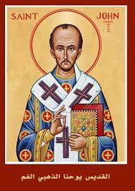
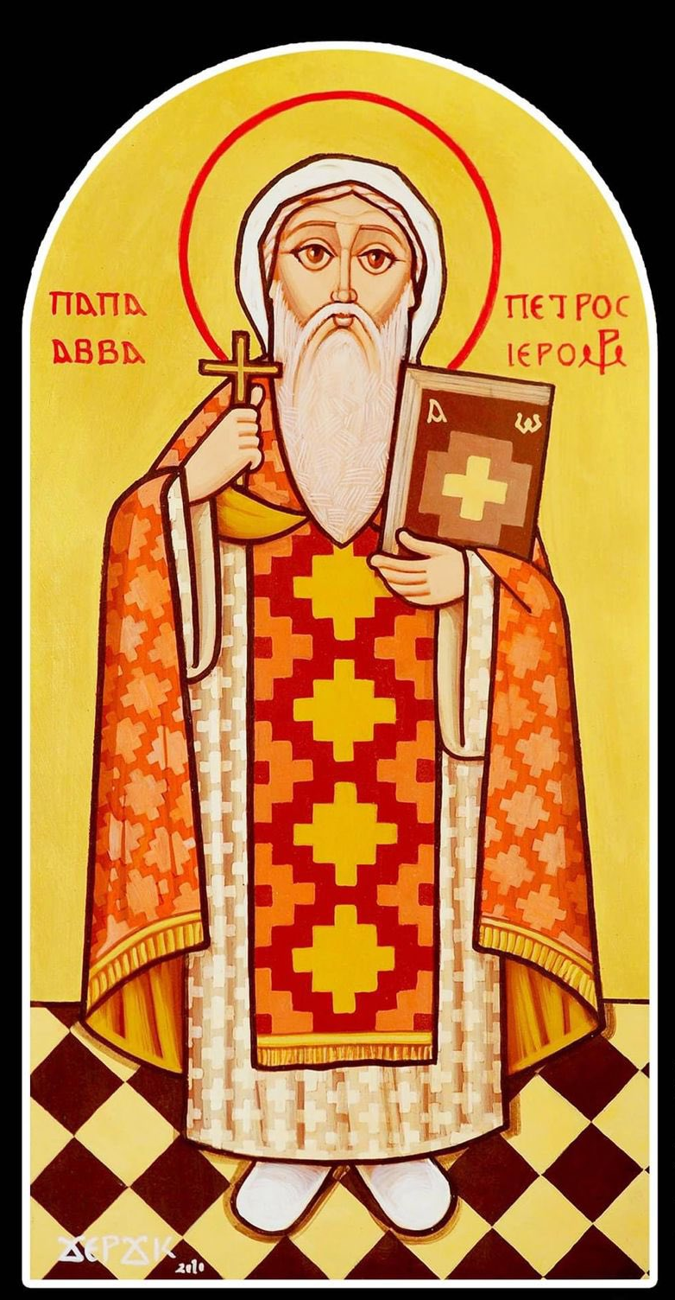
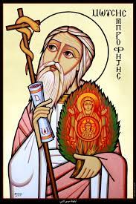
4. قراءات الطقس السنوي (منهج قراءت الأيام)
4. أباء الكنيسة الجامعة
3. الشهداء الأقباط
2. البطاركة
1. الأنبياء
نياحة ق. يوحنا ذهبى الفم17 هاتور
تتكرر 11 مرة
نياحة موسى النبى 8 توت
تتكرر 20 مرة
إستشهاد مارمينا 15 هاتور
تتكرر 11 مرة
إستشهاد البابا بطرس 29 هاتور

Slide 24
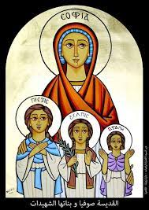
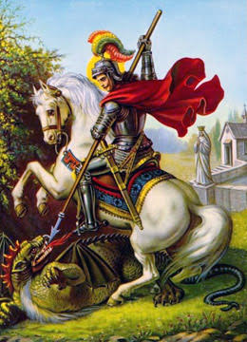
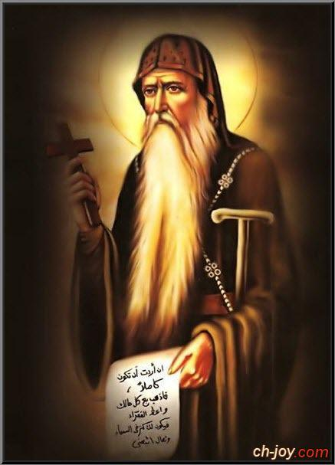
4. قراءات الطقس السنوي (منهج قراءت الأيام)
8. .................
7. شهيدات
6. شهداء جنود
5. أباء الرهبنة
نياحة أنبا أنطونيوس
تتكرر 7 مرات
إستشهاد القديسة صوفية و بناتها 30 طوبة
تتكرر 23 مرة
إستشهاد مارجرجس 23 برمودة
تتكرر 9 مرة

Slide 25
القراءات المحالة | عدد القراءات الأساسية | الشهر
27 | 3 | برمودة
25 | 5 | بشنس
27 | 3 | بؤونة
27 | 3 | أبيب
22 | 8 | مسري
1 | 5 | نسىء
296 | 69+1 | المجموع
القراءات المحالة | عدد القراءات الأساسية | الشهر
21 | 9 | توت
26 | 4 | بابه
19 | 11 | هاتور
25 | 4+1 | كيهك
19 | 11 | طوبة
29 | 1 | أمشير
28 | 2 | برمهات

Slide 26
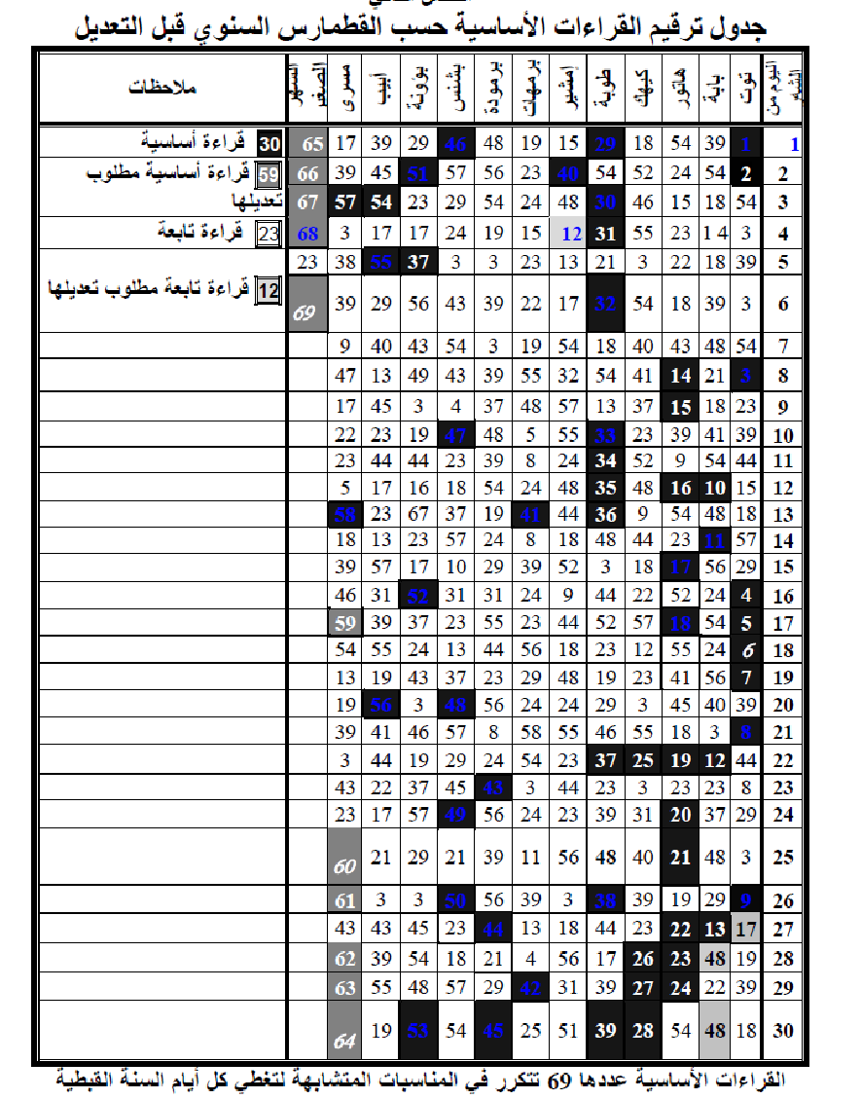

Slide 27
4. قراءات الصوم الكبير
تندمج قر اءات الأیام مع قراءات الآحاد لتشكل منهجاً أسبوعیاً تدور فیه كل القراءات
حول موضوع واحد متكامل. یبدأ منهج الأسبوع یوم الاثنین ویختتم بقراءات الأحد
التي تُلخِّص وتضع النتائج لكل موضوع قراءات الأسبوع . تضاف نبوات في طقس باكر أيام الصوم
5. قراءات إسبوع الألام
فى العصور الأولى كان يقرأ الكتاب المقدس كاملا
فى القرن الثانى عشر وضع البابا غبريال بن تريك (70) نظام السواعى الحالى لنعيش مع المسيح ساعة بساعة شركة ألامه مع مراعاة ظروف العمل
أضاف الأنبا بطرس أسقف البهنسا (قرن 12) العظات و عدل فى وضع النبوات

Slide 28
6. الخمسين المقدسة
رتبت الكنيسة أن تدور قراءات قداسات الآحاد في الخماسين المقدسة حول ملكوت الله أي الإيمان بالمسيح ولاهوته والثبات في هذا الإيمان وانتظار حلول الروح القدس
تنقسم فترة الخماسين إلى سبعة أسابيع:
الخمسة الأولى منها تتكلم عن الإيمان بربنا يسوع المسيح الذي لم نعد نراه بالجسد
السادس (بعد الصعود) عن بركات الروح القدس
السابع عن حلول الروح القدس وإنارته للمؤمنين

Slide 29
7. السنكسار
نسىء | مسري | أبيب | بؤونة | بشنس | برمودة | برمهات | أمشير | طوبة | كيهك | هاتور | بابه | توت | الشهر
12 | 49 | 68 | 67 | 63 | 64 | 72 | 63 | 85 | 87 | 84 | 50 | 76 | عدد التذكارات
المجموع 839
يقرأ السنكسار بعد الإبركسيس في جميع قداسات السنة ما عدا الخماسين حيث يحل محله دورة القيامة وألحان القيامة المُفْرِحة
يجب على الكاهن أن يقرأ السنكسار بنفسه حتى يعطيه الصبغة التعليمية، وقد يعلق عليه سواء أثناء قراءته أو أثناء العظة ليبرز ما فيه من تعاليم مفيدة للسامعين في حياتهم الروحية

Slide 30
8. مثال عملى سنة 2023
1- تحديد مواعيد بدء الأصوام المتغيرة
2- تحديد الفترة التي لن يقرأ فيها السنكسار

Slide 31

نوفمبــــــــــــــــــــر |  |  |  | أكتوبــــــــــــــــر |  |  |  | سبتمبــــــــــر |  |  |  | الشهر
هاتــــــــــــــــــــــــور |  |  | بابــــــــــــــــــــــــــــه |  |  |  | تـــــــــــــــــــوت |  |  |  | مسرى/نسىء
 |  |  |  |  |  |  |  |  |  |  |  | أصوام
 |  |  |  |  |  |  |  |  |  |  |  | أعياد
فبرايــــــــــــــــــــــــــــــــــــــــر |  |  |  | ينايــــــــــــــــــــــــــــــــــر |  |  |  | ديسمبــــــــــــــــــــــــــــر |  |  |  | الشهر
أمشيــــــــــــــــــــــــــر |  |  | طوبـــــــــــــــــــــــــــــــة |  |  |  | كيهـــــــــــــــــــــــــــــك |  |  |  | هاتور
 |  |  |  |  |  |  |  |  |  |  |  | أصوام
 |  |  |  |  |  |  |  |  |  |  |  | أعياد
مايـــــــــــــــــــــــــــــو |  |  |  | إبريــــــــــــــــــــــــــــــــــــل |  |  |  | مــــــــــــــــــــــــــــــــارس |  |  |  | الشهر
بشنـــــــــــــــــــــــــــس |  |  | برمــــــــــــــــــــــــــــــــــــــــودة |  |  |  | برمهـــــــــــــــــــــــــــــــــــــــات |  |  |  | أمشير
 |  |  |  |  |  |  |  |  |  |  |  | أصوام
 |  |  |  |  |  |  |  |  |  |  |  | أعياد
أغسطـــــــــــــــــــــــــــــــــــس |  |  |  | يوليــــــــــــــــــــــــــــــــــــو |  |  |  | يونيــــــــــــــــــــــــــــــــــــــو |  |  |  | الشهر
مســـــــــــــــــــــــــــــرى |  |  | أبيـــــــــــــــــــــــــــــــــــــــــــــــــــب |  |  |  | بؤونــــــــــــــــــــــــــــــــــــــــــــــــة |  |  |  | بشنس
 |  |  |  |  |  |  |  |  |  |  |  | أصوام
 |  |  |  |  |  |  |  |  |  |  |  | أعياد
29 طوبة / 6 فبراير
13 أمشير / 20 فبراير
بدء الصوم الكبير
بدء صوم نينوى
8 برمودة / 16 إبريل
القيامة
29 بشنس / 5 يونيو
بدء صوم الرسل

Slide 32
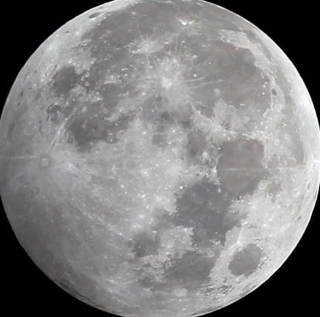
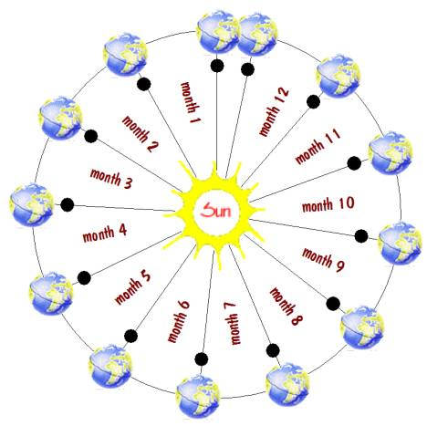
9. حساب الأبقطى

Slide 33
وجدت علاقة بين السنة القمرية و السنة الشمسية (الموسمية)
العلاقة تسمى دور القمر
19 سنة و سبعة أشهر قمرية = 19 سنة شمسية
لضبط السنة القمرية لابد من إضافة سبعة أشهر (210 يوم) خلال 19 عام
وضعت قواعد لإضافة عدد معين من الأيام خلال كل عام
يسمى باقى القمر

Slide 34
1-19
دور القمر يتراوح بين ..................
وباقى القمر مجموعه ..................
210 يوم

Slide 35
أولا حساب دور القمر
السنة القبطية (ش)
السنة الميلادية (م)
السنة القبطية (ش) - 1
÷ 19
الباقى هو دور القمر
السنة الميلادية (م) ÷ 19
الباقى هو دور القمر

Slide 36
ثانيا أبقطى(الباقى) القمر
دور القمر × 11 (الفرق بين الدورة القمرية و الشمسية)
الناتج نقسمه على 30 و معرفة الباقى
الباقى هو أبقطى القمر

Slide 37
ثالثا : موعد ذبح خروف الفصح
1- نطرح أبقطي القمر من 40 وهذه قاعدة ثابتة
2- الباقي يكون عدد أيام ذبح الخروف أي فصح اليهود في الشهر القبطي إما في برمودة أو في برمهات ويعرف مما يأتي:
* من 1 إلى 23 يكون في برمودة
* من 25 إلى 30 يكون في برمهات ولا يأتي 24 البتة

Slide 38
8. مثال عملى سنة 2022
1- تحديد دور القمر و أبقطى القمر
2- تحديد موعد ذبح خروف الفصح و عيد القيامة

Slide 39
أولا حساب دور القمر
السنة القبطية (ش)
السنة الميلادية (م)
السنة القبطية (ش) - 1
÷ 19
الباقى هو دور القمر
السنة الميلادية (م) ÷ 19
الباقى هو دور القمر
2022 ÷ 19 = 106.421
.421*19= 8
(1738-1) ÷ 19 = 91.421
.421*19= 8

Slide 40
ثانيا أبقطى(الباقى) القمر
دور القمر × 11 (الفرق بين الدورة القمرية و الشمسية)
الناتج نقسمه على 30 و معرفة الباقى
الباقى هو أبقطى القمر
8 × 11 = 88
28

Slide 41
ثالثا : موعد ذبح خروف الفصح
1- نطرح أبقطي القمر من 40 وهذه قاعدة ثابتة
2- الباقي يكون عدد أيام ذبح الخروف أي فصح اليهود في الشهر القبطي إما في برمودة أو في برمهات ويعرف مما يأتي:
* من 1 إلى 23 يكون في برمودة
* من 25 إلى 30 يكون في برمهات ولا يأتي 24 البتة
40 -28 = 12
ذبح الخروف 12 برمودة
الأربعاء 20 إبريل
عيد القيامة الأحد 16 برمودة – 24 إبريل

Slide 43

المراجع
[1] St Takla website https://st-takla.org
[2] كتاب علم التقويم القبطي وحساب الأبقطي - رشدي واصف بهمان دوس
[3] موقع القس انطونيوس فهمي http://www.frantoniosfahmy.com/articles/618
[4] كتاب روحانية طقس القراءات في الكنيسة القبطية الأرثوذكسية - الأنبا متاؤس
[5] الأنبا بنيامين محاضرات في علم اللاهوت الطقسي
[6] كتاب الكاهن وعظة الأحد - القس بولس ميلاد يوسف
[7] دراسة منهجيه للقراءات الليتورجية للكنيسة القبطية م.فؤاد نجيب
Doxaci `o:eoc `umwn

